Slide 1
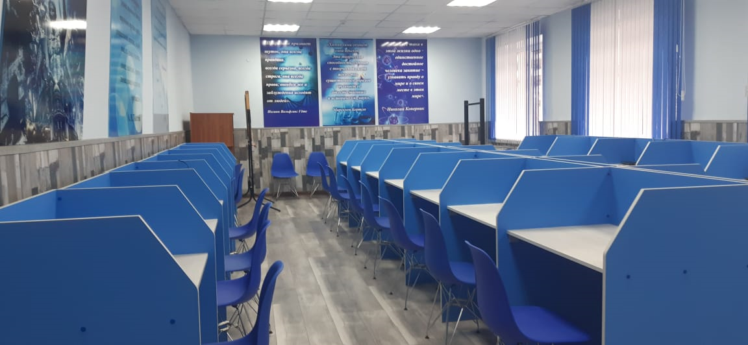
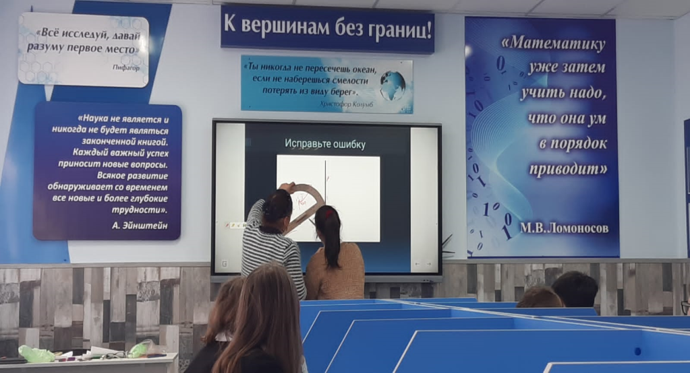
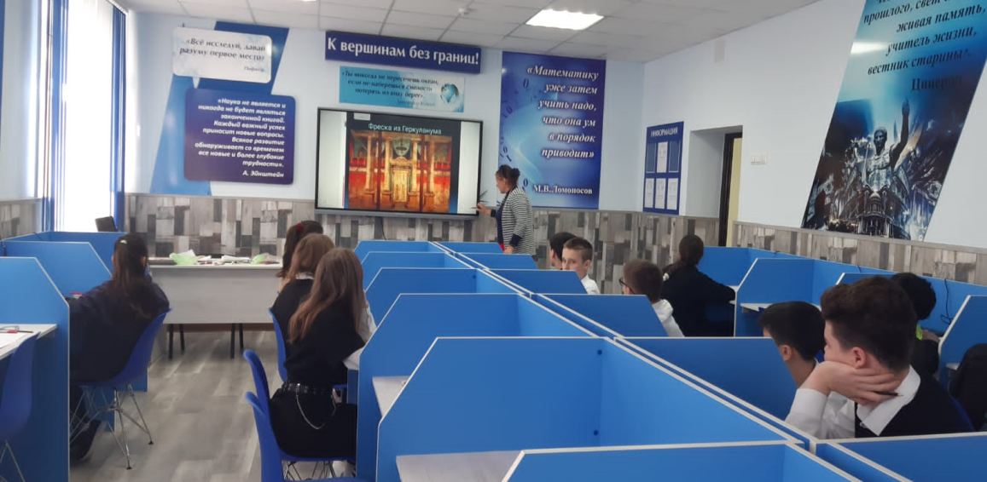
«К вершинам без границ!»
МКОУ «СОШ №28»
г. Нальчик КБР
Проект
по созданию медиацентра по работе
с одарёнными и талантливыми
детьми

Slide 2
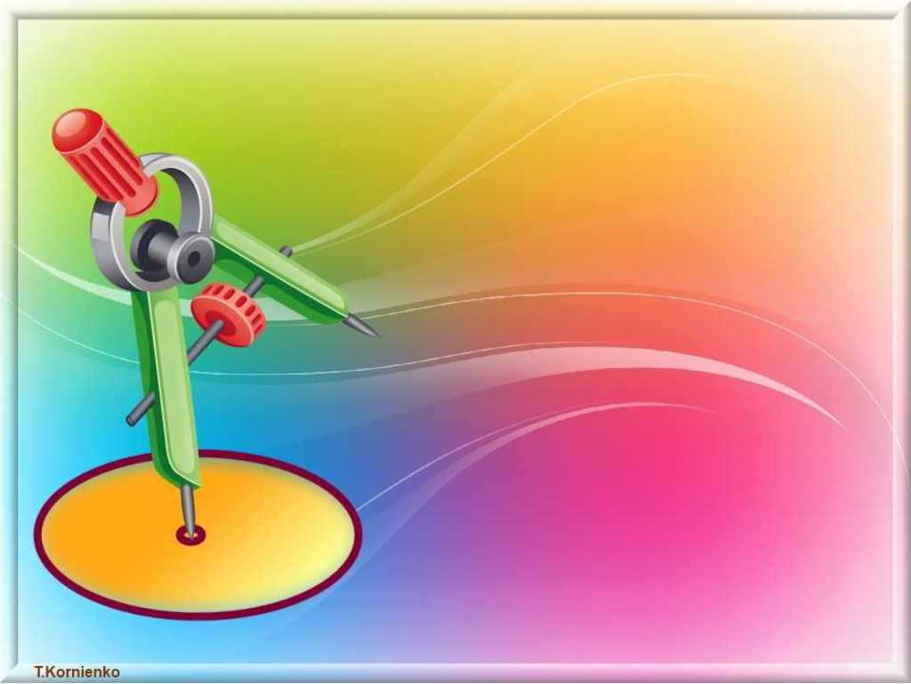
МКОУ «СОШ №28»
г. Нальчик КБР
Цель проекта: Обеспечение благоприятных условий для создания единой системы выявления, развития и адресной поддержки одарённых и талантливых детей в разных областях интеллектуальной и творческой деятельности; медиаобразование и формирование медиакультуры молодого поколения
Задачи:
Создание отдельного пространства – медиацентра – информационного центра образовательной деятельности школы, обеспечивающего свободный доступ к различным видам информационных ресурсов участникам образовательного процесса, условий для самостоятельной информационно-учебной деятельности учащихся, развития у них потребностей в повышении уровня своей информационной культуры; удовлетворение потребностей учащихся в самообразовании.
Координирование деятельности педагогического коллектива по работе с одарёнными и талантливыми детьми и их поддержке в медиаобразовании и формировании медиакультуры .
Интеграция медиаобразования в общеобразовательные предметы, связанные не только с информационными технологиями, но и с большинством гуманитарных и точных дисциплин, медиаподготовка учащихся при интеграции в предмет мультимедиа ресурсов, включая их анализ и критическую оценку.
На основе инновационных технологий разработка и внедрение новых форм и методов выявления и поддержки одарённых детей, ориентирование их на самостоятельную практикоориентированную творческую деятельность, связанную с производством готового медиапродукта.
Формирование инновационной базы данных о существующих творческих, интеллектуальных ресурсах школьного сообщества через систему мониторинга, создание различных медиатекстов, способствующих расширению кругозора, формированию коммуникативных компетентностей, медиакультуры, медиаконвергентных умений современного школьника.
Активное внедрение новых медиаресурсов в образовательную деятельность, а также собственных качественных и развивающих медийных продуктов.
Формирование медиаконвергентных умений современного школьника и нового уровня медиавосприятия.
Оказание консультационной помощи родителям и педагогам, работающим с одарёнными детьми в формировании медиа и информационной культуры учащихся.
Информирование участников проекта, а также заинтересованных лиц о результатах проекта через СМИ, сайт школы, социальные сети.

Slide 3
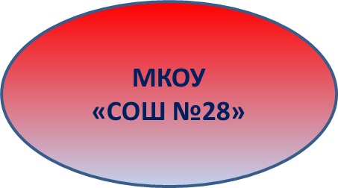
Система работы с одарёнными и талантливыми детьми
МКОУ «СОШ №28»
г. Нальчик КБР

Slide 4
Формы работы с одарёнными детьми
МКОУ «СОШ №28»
г. Нальчик КБР
Факультативы
Кружки по интересам
Участие в олимпиадах
Занятия в профильных классах
Предметные кружки
Конкурсы
Групповые занятия
Работа по
индивидуальным
планам
Курсы по выбору

Slide 5
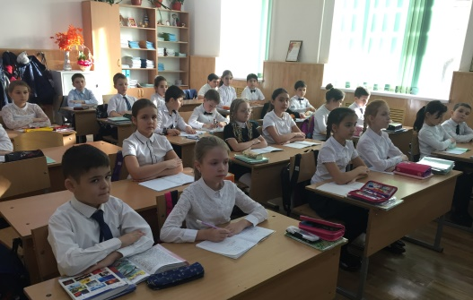
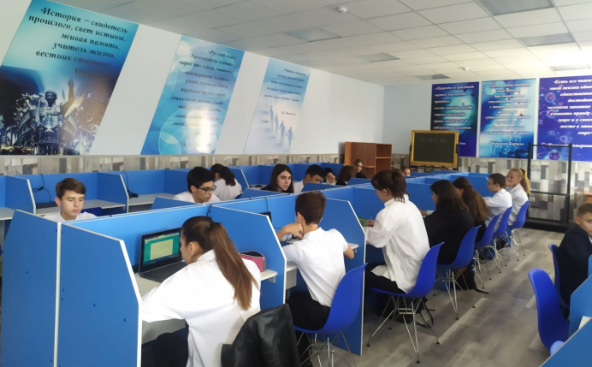
Организация работы медиацентра с одарёнными детьми
МКОУ «СОШ №28»
г. Нальчик КБР
Расширение
знаний по учебным предметам
Предметные профили:
естественно-научный
и социально-экономический
Интеграция медиаобразования в общеобразовательные предметы
Внеурочная деятельность:
1.«Основы проектирования»
2. Fly High «Летим высоко».
3.«Учимся для жизни»
(функциональная грамотность).
4. «Занимательная экономика»
5. «Правовое поле гражданина»
6. «Секреты русской пунктуации» 7.«Финансовая грамотность у детей».
Использование технологий системно-деятельностного подхода
Сетевое взаимодействие, в том числе дистанционное обучение

Slide 6
Медиаобразование одарённых детей и подростков
МКОУ «СОШ №28»
г. Нальчик КБР
1) выработка новых hard-компетенций:
работать с персональным компьютером на уровне пользователя;
создавать образовательные видео разных жанров: игровые, документальные, научно-популярные, социальные ролики, фотофильмы, анимация (рисованная, компьютерная, натурная, Stop-Motion, 3D анимация);
создавать учебное видео (слайд-видеолекции, видеолекции-хроники, постановочные студийные и мультимедийные видеолекции, учебные видеоклипы, скринкасты, видео слайдкасты, анимации-сканографии, тематические видеокейсы, видеорешебники, видеозаписи мастер-классов, видео презентации педагогического опыта, видео презентации образовательных учреждений);
создавать фотогазеты, коллажи, фотоквесты, фотоблоги;
знать основы программирования на Python;
пользоваться редактором трёхмерной графики «123D Design», «3D MAX»; создавать трёхмерную модель реального объекта;
уметь выбрать устройства и носители информации в соответствии с решаемой задачей;
работать в программах: Word, Power Point, Paint, Movie Maker, Scratch 2.0, SweetHome3D, Google SketchUp, 123D Design, Photoshop Figma;
уметь создавать сайты Tilda Publishing для детей;
ставить цель – создание проекта, планировать достижение этой цели;
2) развитие основных
soft - компетенций учащихся:
коммуникабельность
организованность
умение работать в команде
пунктуальность
критическое мышление
креативность
гибкость
дружелюбность
лидерские качества

Slide 7
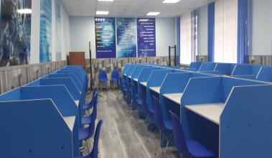
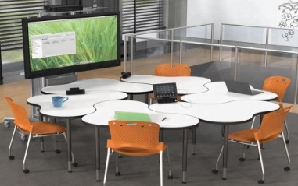
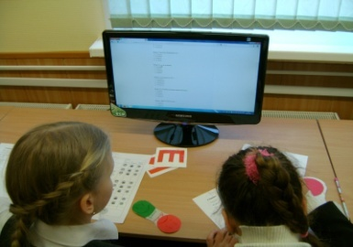
Ресурсы, необходимые для достижения
планируемых результатов
 | Кол-во единиц ресурса | Стоимость единицы ресурса | Общая стоимость ресурса
Материально-технические ресурсы (2021-2022уч.год)
1. Ремонт помещения: Замена деревянных окон на окна из ПВХ ( 1,70 х1,80) Установка подвесного потолка Замена линолеума Замена двери Обшивка стен ( до пояса) Покраска стен | 1 (64 м2) 4 64м2 64м2 1 34 м2 68 м 2 | 12 000,00 637,50 700,00 12 000.00 700,00 200,00 | 48 000,00 40 800,00 44 800,00 12 000,00 23 800,00 13 600,00
2. Приобретение мебели: 1). Стол офисный с тумбой 2). Столы 7-секционные 4). Стулья ученические 5). Стеллажи книжные | 1 4 36 2 | 7000,00 30500,00 1380,00 8000,00 | 7000,00 122 000,00 49 680.00 16 000,00
итого: ( уже имеется – сделано) |  |  | 377 680,00 руб.
Оснащение медиацентра ( 2022-2023 уч.год)
Технические средства обучения: 3D - принтер МФУ Телевизор 4). Фотоаппарат профессиональный 5). Комплект для звукозаписи | 1 1 1 1 1 | 38 990,00 18 723.10 27 990,00 49 950,00 168 000,00 | 38 990,00 18 723.10 27 990,00 49 950,00 168 000,00
итого: (требуется) |  |  | 303 653,00 руб.

